Slide 1

Python程序设计（项目实战）
◆ 重庆两江智造集团 · 数字化转型办公室
不写SQL也能操作数据库
第七周 · 第14次课（2课时 · 80分钟）
双创中心302实训室 · 理实一体 · 配套：分层工单+starter · 本课主用：PyCharm CE + ProcessOn（ER图设计）+ Git/GitHub（每周提交）
重庆现代制造职业学院 智能控制学院 · 工业互联网应用专业
Notes:
开场30秒：本次课《不写SQL也能操作数据库》，80分钟＝2课时×40分钟。课前已发工单+starter+微课知识卡，资讯·计划线上完成。

Slide 2
1
不写SQL也能操作数据库（1）
SQLAlchemy ORM：模型定义、会话管理、关系映射；
ORM查询：filter、join、聚合；
批量写入与事务；
工单P5实操：将P4采集系统数据入库，构建小型产线数据仓库（ORM实现+统计查询+性能对比）。
两江智造集团 · Python程序设计（项目实战）
2 / 10
Notes:
实施内容清单：本页条目与工单步骤一一对应，逐项过一遍即可，细节留到代码演示。

Slide 3
工程化代码：建表→批量insert→where 查询（零依赖）
# core.py —— 零依赖内存表 + 倒排索引（原理可见）
class Table:
def __init__(self, name, fields):
if not fields: raise ValueError("未定义字段")
self.name = name; self.fields = list(fields)
self.rows = []; self.indexes = {}
def create_index(self, col):
inv = {}
for i, r in enumerate(self.rows):
inv.setdefault(r[col], set()).add(i)
self.indexes[col] = inv
def where(self, **kw):
if len(kw) == 1:
col, val = next(iter(kw.items()))
if col in self.indexes:
return [self.rows[i] for i in
sorted(self.indexes[col].get(val, set()))]
return [r for r in self.rows
if all(r.get(k) == v for k, v in kw.items())]
两江智造集团 · Python程序设计（项目实战）
3 / 10

Slide 4
工程化设计：索引抉择 —— 空间换时间
B侧 · 索引与EXPLAIN · 数据访问方式
◆ 为什么加索引
def test_index_query(tbl):
assert len(tbl.where(device_id="DEV-02")) == 3
def test_no_index(tbl):
assert tbl.explain(temp=3.0) == "FULL SCAN"
where(device_id=..) 频繁查询列上建倒排索引——等值查询从全表扫描降为索引直取
◆ 什么时候建
◆ 设计要点
高频等值查询列建索引；写多读少、筛选性差的列不建——索引本身占空间与维护成本
对账式验证：有索引结果=无索引结果，机制不同但答案一致——先跑对再谈优化
两江智造集团 · Python程序设计（项目实战）
4 / 10

Slide 5
工程化测试：单测怎么证可靠（GB/T 15532）
测试计划与报告 · pytest 三层策略
◆ 纯函数单测
def test_index_query(tbl):
assert len(tbl.where(device_id="DEV-02")) == 3
def test_no_index(tbl):
assert tbl.explain(temp=3.0) == "FULL SCAN"
复现: python -m pytest -q ｜ 用例≥6 全绿
按 正常/边界/异常 三档覆盖——可靠性是被测出来的
◆ 用例清单
◆ GB/T 15532 三层
TC-01 缺字段 insert → ValueError
TC-02 索引查询正确 | TC-03 无索引→FULL SCAN
TC-04 空字段表 → ValueError
单元(纯函数) / 集成(pipeline端到端) / 回归(pytest -q)
缺陷记录: 本轮无遗留；退出码 0
两江智造集团 · Python程序设计（项目实战）
5 / 10

Slide 6
实施任务：工单P5《产线数据仓库与ORM》
实施步骤
1. records(device_id,ts)建索引
2. EXPLAIN QUERY PLAN前后对比
3. 复杂查询(多表JOIN聚合)冲优
及格标准（D）
4表合理+ORM入库+2条查询
优秀标准（B+）
索引有EXPLAIN证据+规避N+1
两江智造集团 · Python程序设计（项目实战）
6 / 10
Notes:
工单发布话术：'数字化转型办公室发来工单P5《产线数据仓库与ORM》，及格线是4，优秀线看A层标准'——念完发starter。

Slide 7
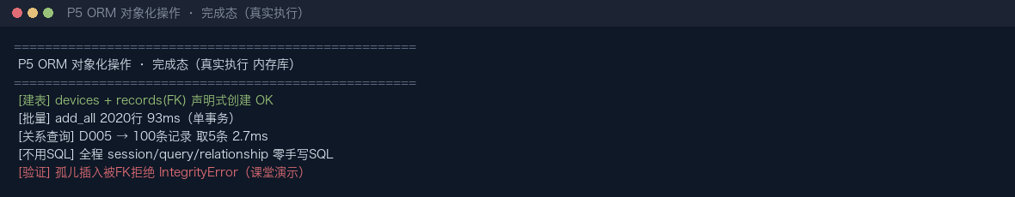
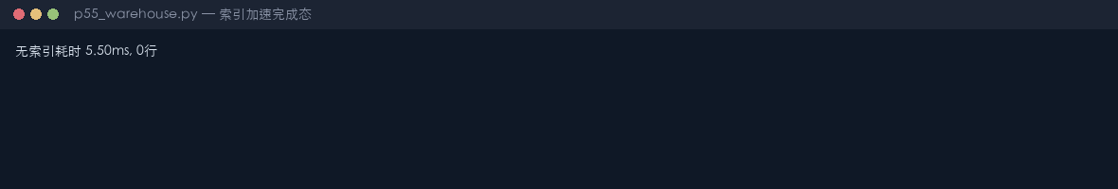


工单实战 · 完成效果图
TARGET · 完成后长这样
P5 ORM操作完成态
四个自检点
1
ORM 声明式建表
2
关系查询可用
3
批量插入生效
4
EXPLAIN 走索引
怎么看：终端退出码 0 + 关键数字在及格线以上
截图提交：运行窗口含文件名与输出，截全屏交工单
两江智造集团 · Python程序设计（项目实战）

Slide 8
总结评价与课后任务
评价（10分钟）：
按D/C/B/A量表当堂评分；工单24小时内反馈评语与改进建议。
1. 1. 完成工单P5《产线数据仓库》：及格标准4表设计合理+ORM入库+基础统计；优秀标准含索引优化+批量写入+复杂查询；
2. 2. 完成ER图与数据字典文档；
3. 3. 预习机器学习基本流程（训练/验证/预测）。
下次课预告：见下次课工单任务书
两江智造集团 · Python程序设计（项目实战）
8 / 10
Notes:
教材衔接：教材：Python程序设计项目化教程（活页式）（任越美 李垒 李江岱 主编，978-7-313-30507-7）— 项目4 | 预习知识点：SQLAlchemy ORM；ER设计；批量写入与索引 | 课中检查知识点：四表仓库可查询

Slide 9
THANKS
感谢聆听 · 动手实践出真知
以生为本 | 做中学 · 学中做
两江智造集团 · Python程序设计（项目实战）
9 / 10
Notes:
下课提醒：关机→椅归位→带走工单；教师课后24h内完成反馈。

Slide 10
下次课预告（第8周）
主题: 诊断模型训练与F1达标——应用：见工单start
预习快问: 过拟合的信号是什么？怎么防？
课前完成：导学单 + 预习自测 + starter环境自检
带着问题来上课——Predict先于Run
Notes:
下次课预告：布置课前微课知识卡与导学单，形成学习闭环。

